Slide 1
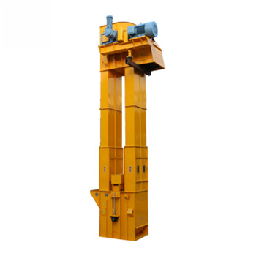
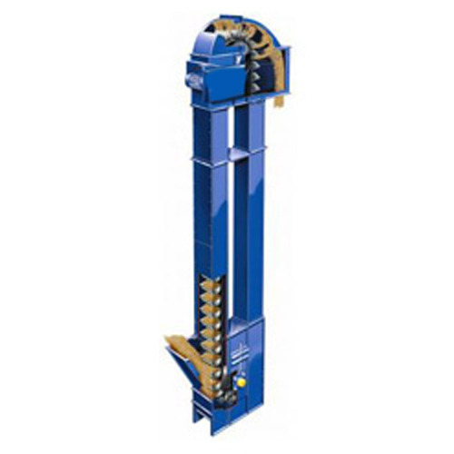
ЕЛЕВАТОРИ

Slide 2
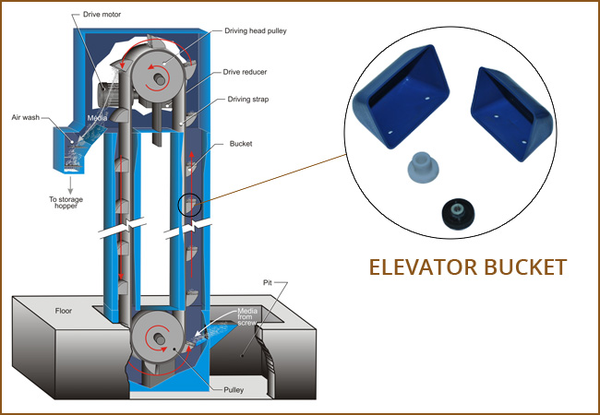
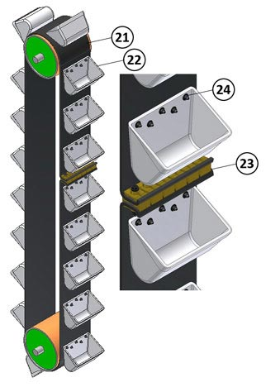
Принцип дії - переміщення вантажу в ковшах, які прикріплені до тягового органу

Slide 3
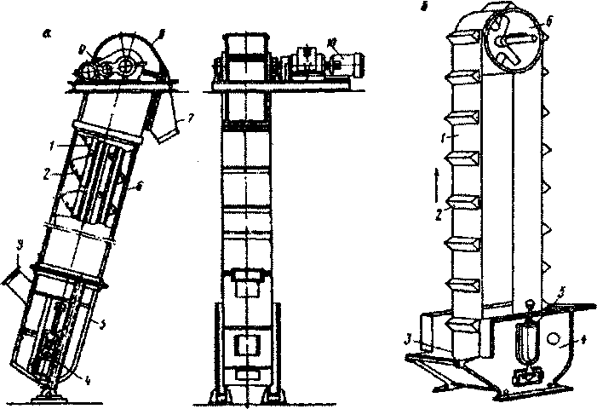
Складові частини:
тяговий орган з ковшами
привідна станція
завантажувальний башмак з натяжним пристроєм
кожух з напрямними

Slide 4
Елеватори класифікують:
за призначенням
за кутом нахилу
за типом тягового органу
за розташуванням ковшів
за способом завантаження
за способом розвантаження
за швидкістю руху

Slide 5
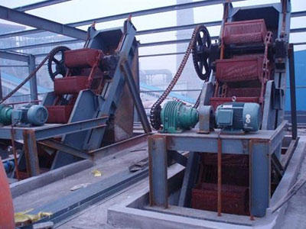
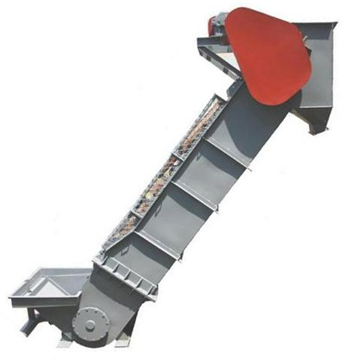
за призначенням
транспортуючі
що знезводнюють
за кутом нахилу
вертикальні
похилі

Slide 6
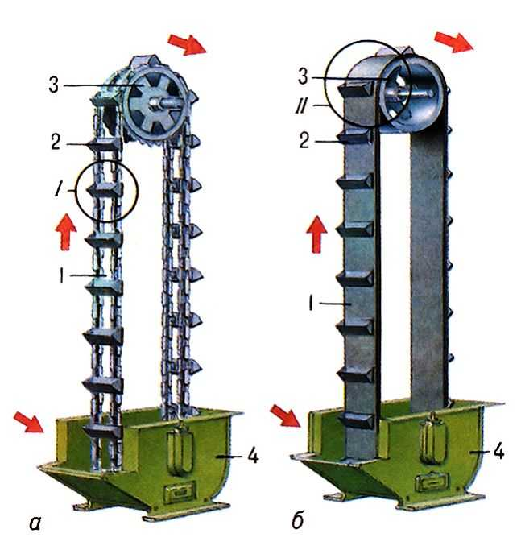
за типом тягового органу
ланцюгові
стрічкові

Slide 7
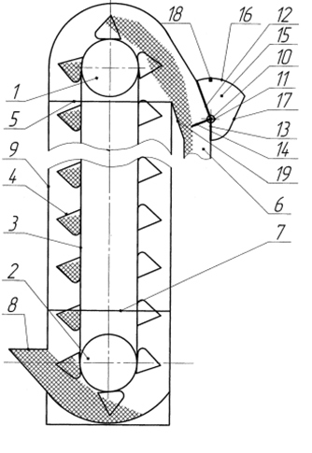
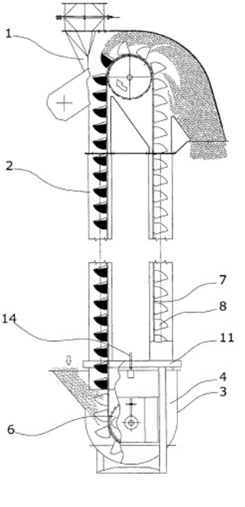
за розташуванням ковшів
із зімкнутими ковшами
з розставленими ковшами

Slide 8
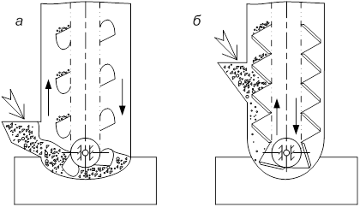
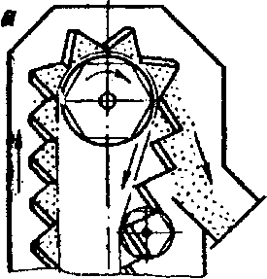
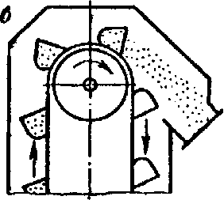
за способом завантаження
зачерпуванням
засипанням
за способом розвантаження
cамопливні
відцентрові
за швидкістю руху
тихохідні (до 1 м/с)
швидкохідні

Slide 9
Типи і параметри елеваторів
Елеватори застосовують для кускуватих, зернистих і пилоподібних вантажів
Продуктивність стрічкових елеваторів до 80 т/год і висота до 50 м
Продуктивність ланцюгових елеваторів до 450 т/год і висота 75 м
Кут нахилу стрічкових і ланцюгових елеваторів до 90°
Швидкість руху ланцюгових елеваторів 0,3-0,6 м/с
Швидкість руху стрічкових елеваторів 1,2 -1,5 м/с
Обмеження до застосування - значна кускуватість, липкість, велика твердість і абразивність

Slide 10
Переваги:
можливість транспортування під великим кутом нахилу
малі габарити в плані
висока продуктивність

Slide 11
Недоліки:
велика вага частин, що рухаються
неможливість транспортування крупнокускуватих матеріалів
мала надійність у роботі, особливо ланцюгових елеваторів

Slide 12
